Slide 1

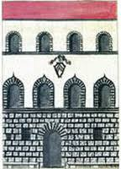
Quale Biblioteca vogliamo per il futuro?
Soprintendenza archivistica e bibliografica della Toscana
La Biblioteca tra conservazione e promozione

Slide 2
I termini della questione
Tutela : Conservazione
Valorizzazione : Promozione
La tutela consiste nell’esercizio delle funzioni e nella disciplina delle attività dirette, sulla base di un’adeguata attività conoscitiva, ad individuare i beni costituenti il patrimonio culturale ed a garantirne la protezione e la conservazione per fini di pubblica fruizione. (Codice, art. 3)
La valorizzazione consiste nell’esercizio delle funzioni e nella disciplina delle attività dirette a promuovere la conoscenza del patrimonio culturale e ad assicurare le migliori condizioni di utilizzazione e fruizione pubblica del patrimonio stesso, anche da parte delle persone diversamente abili, al fine di promuovere lo sviluppo della cultura. Essa comprende anche la promozione ed il sostegno degli interventi di conservazione del patrimonio culturale. (Codice, art. 6)

Slide 3
Chi fa cosa? Dalla Costituzione all’Accordo Quadro Regione Toscana /SAB-Toscana
Legge costituzionale 18 ottobre 2001 n. 3 recante modifiche al Titolo V della Costituzione / riflessione su competenze Stato Regioni in materia di tutela (Stato) e valorizzazione (Regioni)
Legge 6 agosto 2015 n. 125 recante disposizioni urgenti in materia di enti territoriali riporta allo Stato le funzioni di tutela dei beni librari (dal 1972 eccezionalmente in capo alle Regioni)
“Accordo triennale per la valorizzazione del patrimonio archivistico, il coordinamento degli interventi e della tutela in materia di archivi e biblioteche” stipulato in data 4 ottobre 2016 (in attuazione del Programma regionale di sviluppo (PRS) 2016-2020) tra Regione Toscana e Soprintendenza archivistica e bibliografica della Toscana e rinnovato per il triennio successivo 2019-2021

Slide 4
Una vexata quaestio: le mostre
Mostre no
Mostre sì
Il sonno delle Regioni genera mostre (Armando Petrucci)
Tomaso Monatanari – Vincenzo Trione, Contro le mostre, Einaudi 2017
https://www.aicrab.org/evento/seminario-oltre-le-mostre/
LAB.LAB. (LABoratorio Libri Antichi in Biblioteca), ciclo organizzato da CRELEB (Centro di Ricerca Europeo Libro Editoria Biblioteca), Fondazione Ugo da Como di Lonato del Garda (BS), e con la partnership di Editrice Bibliografica.
Francesca Rafanelli, Come realizzare una mostra bibliografica in biblioteca https://urldefense.com/v3/__https://www.editricebibliografica.it/scheda-libro/francesca-rafanelli/come-realizzare-una-mostra-bibliografica-in-biblioteca-9788893570442-579269.html_

Slide 5
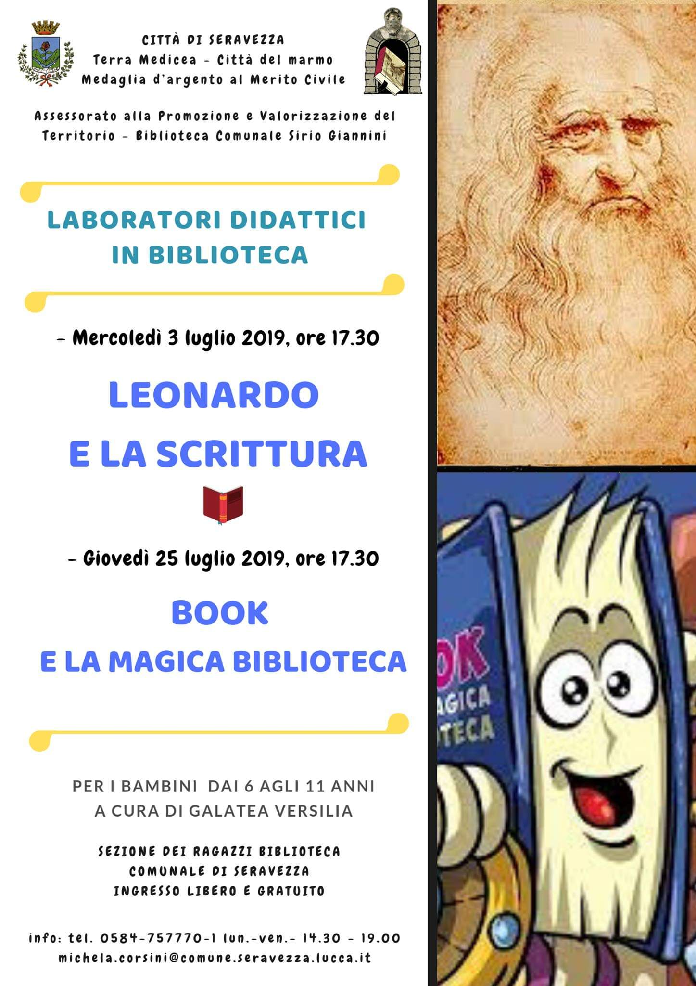
Biblioteca di Seravezza (LU)

Slide 6
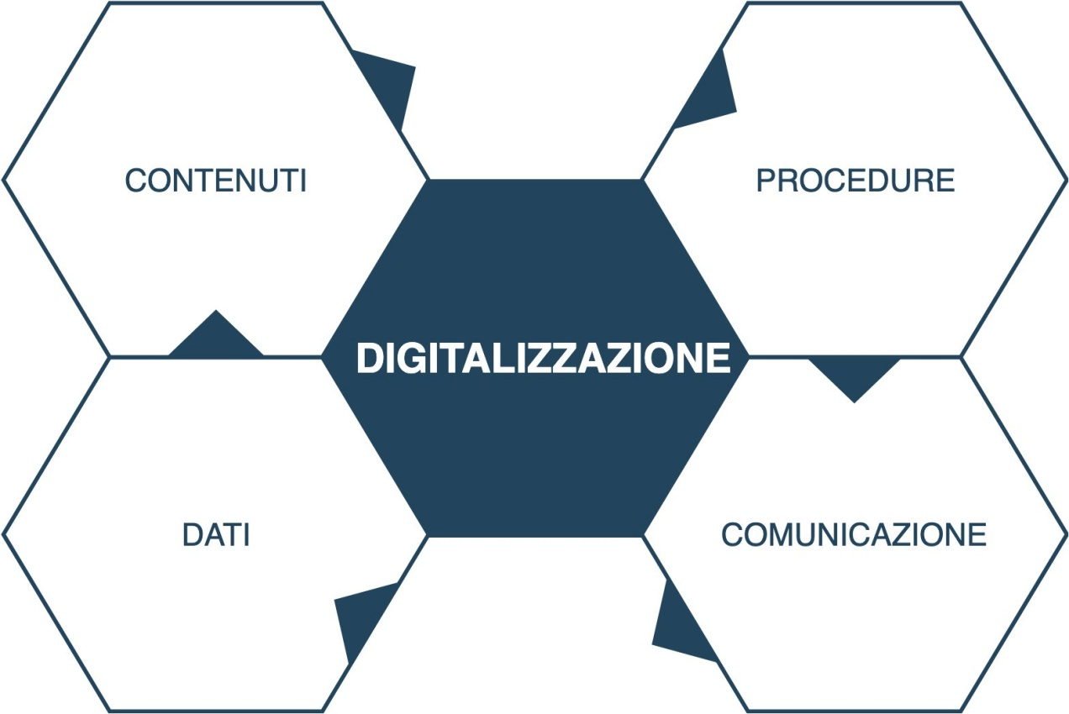
Digitalizzazione tra conservazione e promozione
https://medium.com/@giulio_blasi/le-quattro-dimensioni-della-digitalizzazione-e-il-futuro-delle-biblioteche-pubbliche-e2fa31c0365a (10.09.2019)

Slide 7
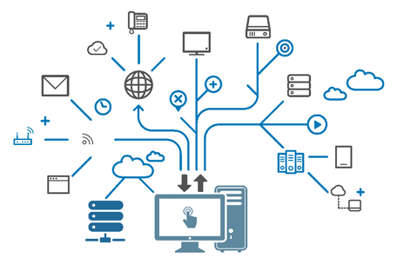
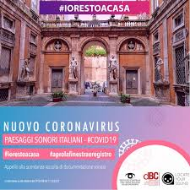
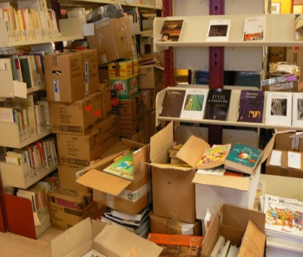
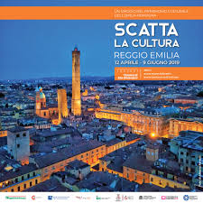
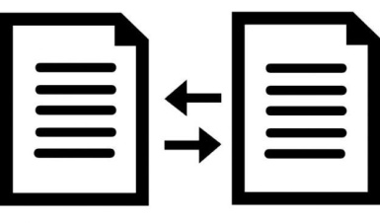
ICBSA (RM)
SR- ERO (BO)
I Infrastruttura digitale
Gestione dei materiali
Relazioni e scambio

Slide 8
Soprintendenza
archivistica e
Bibliografica
della Toscana
Grazie dell’attenzione!
Per informazioni ed approfondimenti:
sabina.magrini@beniculturali.it

